Slide 1
«Куклы на ложках» Проект группы № 5 по художественному ручному труду
Авторы: Кочеткова И.Е.
Жукова Г.И.
Новикова Ю.С.

Slide 2
Проект реализовывался нами в течение двух месяцев. В проекте участвовали дети 6 - 7 лет. Участниками проекта были педагоги, дети и их родители.

Slide 3
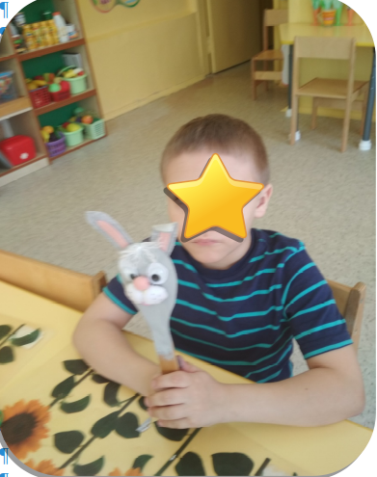
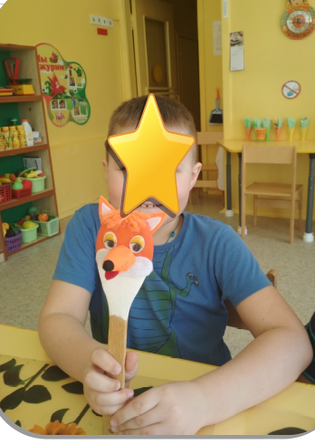
За время пребывания в ДОУ дети планомерно осваивали работу по художественному ручному труду во время НОД часто через традиционные техники. Со временем знакомые техники потеряли для детей новизну. Поэтому было решено повысить интерес детей к данному виду труда через использование различного нетрадиционного материала (дерево, фетр, ткань, нитки) для создания поделки (атрибут кукольного театра), которая будет использоваться не только в театрализованной деятельности, но и в самостоятельной игровой деятельности.

Slide 4
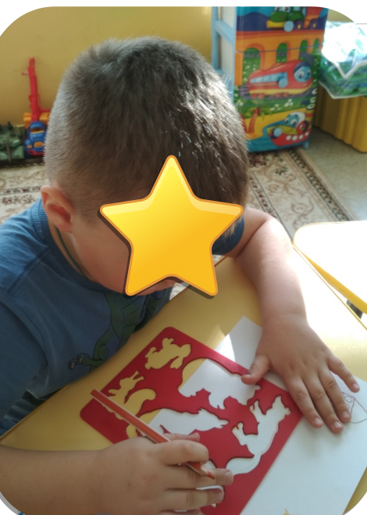
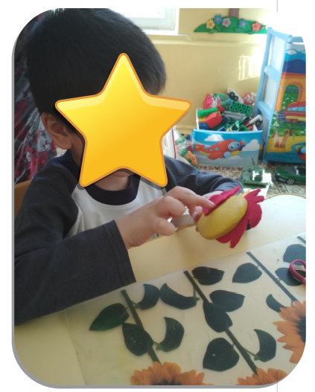
Цель проекта: приобщение детей к художественному ручному труду с развитием творческих способностей и приобретение ручной умелости

Slide 5
Задачи: - вызвать у детей интерес к театрализованной деятельности; - познакомить детей с разными видами театральных кукол; - заинтересовать и побудить детей к изготовлению театральных кукол, с последующим их использованием к театрализованной деятельности; - дать практические знания и умения по изготовлению театральных кукол – деревянных ложек; - развивать познавательную деятельность через исследовательскую деятельность (познание материалов, их свойств: мягкий войлок, твёрдая деревянная ложка, которую можно раскрашивать); - закреплять разнообразные способы различных действий (работа с шаблоном, раскрашивание, наклеивание, вырезание, дополнение образа отдельными деталями и т.д.); - формировать умение работать коллективно, сотрудничать со взрослым; - познакомить родителей с целью проекта; - побудить родителей к участию (приобретение материала для изготовления кукол) и привлечь их к творчеству совместно с детьми.

Slide 6
Этапы реализации проекта Подготовительный этап: • Выбор темы и её актуальность • Формулировка цели и определение задач • Изучение литературы по теме • Ознакомление с передовым опытом • Выбор сказки, подбор необходимого материала для изготовления ложечных кукол • Подбор информации для родительского уголка Работа с родителями: • Консультация для родителей о предстоящей работе над проектом • Объявление о начале работы проекта и его задачах • Привлечение родителей к приобретению необходимого материала

Slide 7
Основной этап: • Знакомство детей с различными видами театров • Беседа по содержанию прочитанной русской народной сказки «Заюшкина избушка» • Рассматривание иллюстраций к сказке, рисование и лепка героев сказки • Предложение детям о создании театра на деревянных ложках • Знакомство с материалами, необходимыми для изготовления кукол • Обучение приёмам изготовления • Изготовление родителями совместно с детьми декораций и платьев для готовых поделок

Slide 8
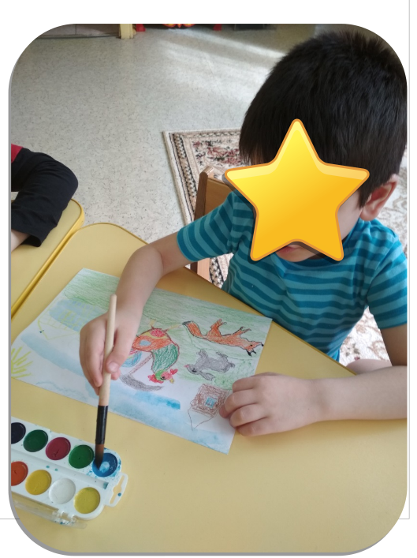

Slide 9
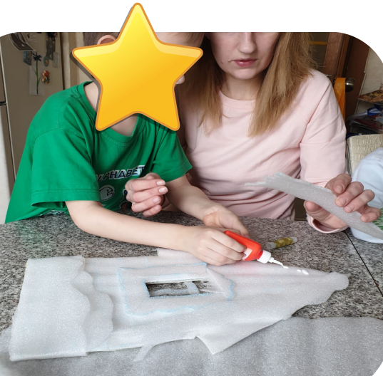
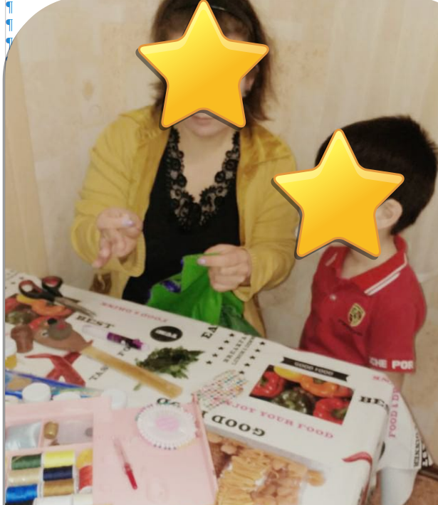
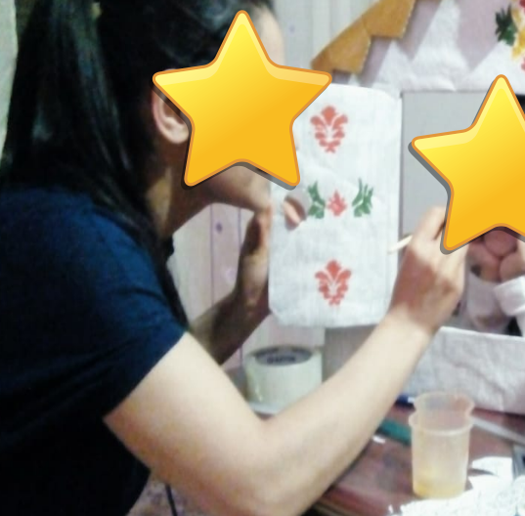
Работа с родителями:

Slide 10
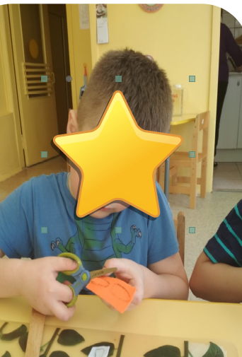
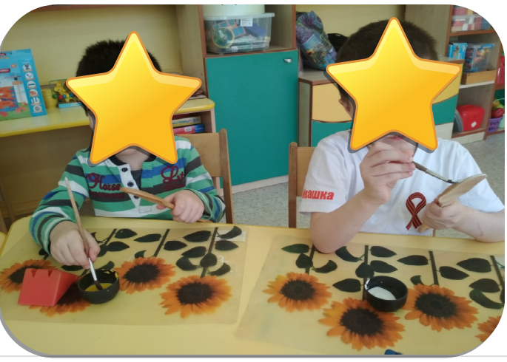

Slide 11
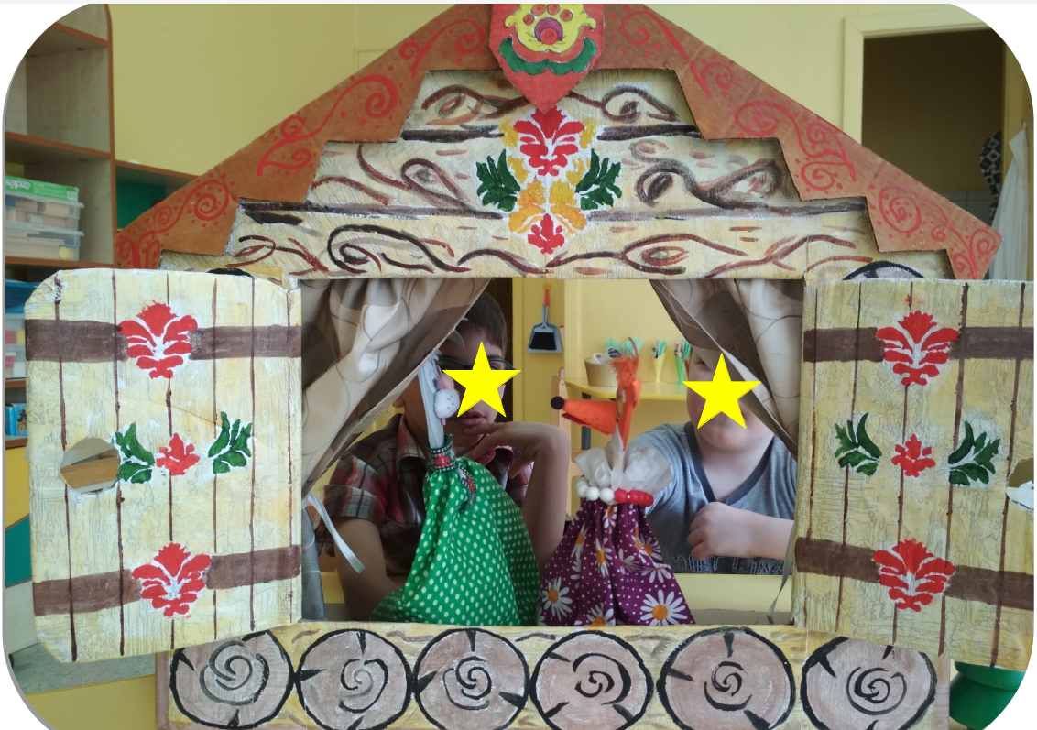
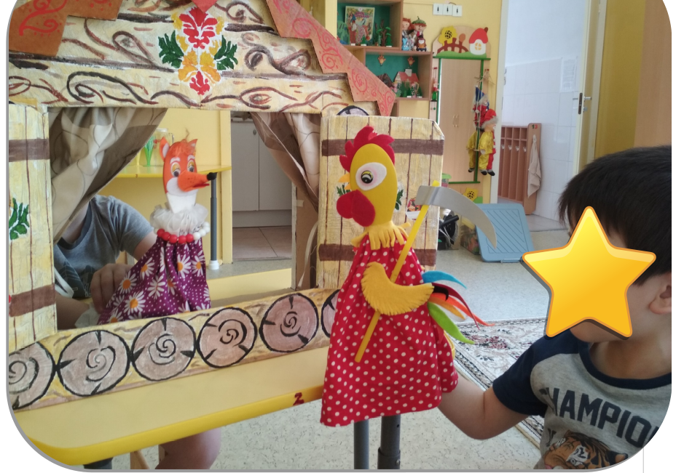
Заключительный этап: Показ сказки «Заюшкина избушка» детям младшего возраста

Slide 12
Полученные результаты: Пополнена предметно-развивающая среда группы новым видом театра. Демонстрация ложечного театра родителям через выставку. Дети овладели практическими навыками и знаниями по художественному ручному труду. Дети приобрели знания о видах театра. Продукты проекта: Деревянные куклы для ложечного театра, избушки для зайца и лисы.

Slide 13
«Мир будет счастлив только тогда, когда у каждого человека будет душа художника. Иначе говоря, когда каждый будет находить радость в своем труде»
Роден

Slide 14
Литература Хазенбанк Вера, Хэниш Эдит. «Сделай сам». Берлин. 1990 г.

